Slide 1
Многооконный интерфейс

Slide 2
Многооконное приложение
Разрабатывают приложение с несколькими формами в случаях:
форма переполнена элементами управления;
распределить функционал между формами (каждой форме свою задачу).
Единое пространство имен.
Общие файлы всего проекта csproj, sln, exe
Главная функция Main()
Файл Program.cs
Форма Form2
Файлы:
Form2.cs,
Form2.Designed.cs,
Form2.resx
Форма Form1
Файлы:
Form1.cs,
Form1.Designed.cs,
Form1.resx
Форма Form3
Файлы:
Form3.cs,
Form3.Designed.cs,
Form3.resx

Slide 3
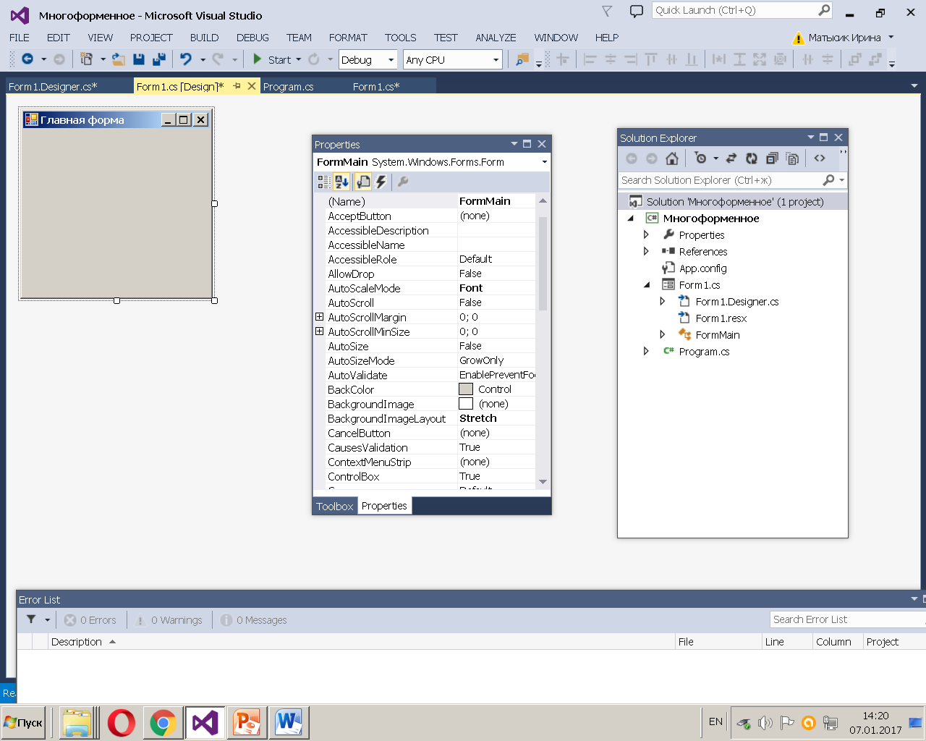
Файлы для формы
Для каждой формы создаются автоматически три файла
.cs
Программный код класса формы. Логика работы формы
Designed.cs
Описание интерфейса формы
.resx
Описание ресурсов формы (строки, картинки, иконки и др.)

Slide 4
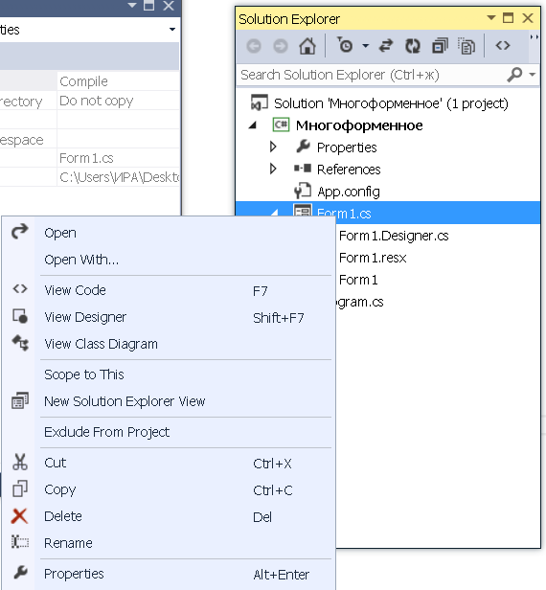
Переименование формы
В приложении с несколькими формами имена формам и ее файлам присваиваются по умолчанию: Form1, Form2, Form3 и т.д.
Переименовать форму и все файлы, относящиеся к форме, можно пунктом Rename локального меню файла Fom1.cs в окне Solution Explorer (Обозреватель решений).
Автоматически внесутся изменения и в другие файлы, связанные с переименовываемым.
Переименование форм и файлов надо делать сразу.

Slide 5
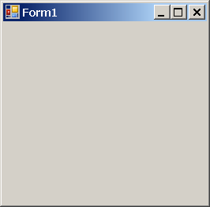
Форма как класс
Программное представление формы –
это класс-наследник от стандартного класса Form из пространства имен System.Windows.Forms
using System.Windows.Forms;
public partial class Form1 : Form
{
}
Содержимое файла Form1.cs
Конструктор формы без параметров
public partial class Form1 : Form
{
public Form1()
{
InitializeComponent();
}
}
Содержимое файла Program.cs
static void Main()
{
…
Application.Run (new Form1());
}
Создание объекта класса формы
Модификатор partial: объявление класса разбито на несколько файлов с одинаковым именем и словом partial.

Slide 6
События формы
События отображения формы
Load
Shown
1. Событие Load (загрузка) срабатывает только один раз при запуске приложения. Выделяется память под форму.
2. Событие Shown (прорисовка) срабатывает, когда форма начинает прорисовываться. Событие можно вызвать программным способом методом Show() или ShowDialog() к форме.
События уничтожения формы
FormClosing
FormClosed
1. Событие FormClosing возникает перед закрытием формы. Можно отменить закрытие формы
2. Событие FormClosed возникает после закрытия формы. Нельзя отменить закрытие формы
3. Событие вызывается методом Close() к форме

Slide 7
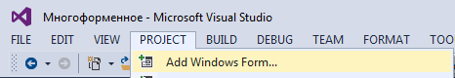
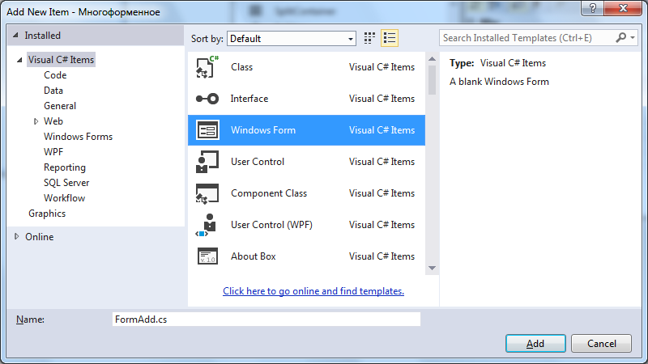
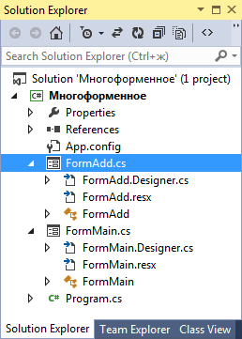
Добавление новой формы в проект
Пункт Project->Add Windows Form …
Выбрать добавляемый элемент - форму
Дать название форме и файлу формы .cs
namespace Многоформенное
{
public partial class FormAdd : Form
{
public FormAdd()
{
InitializeComponent();
}
}
}
Создание нового
класса формы
Конструктор по умолчанию дополнительной формы
Добавление новых файлов формы к проекту

Slide 8
Создание дополнительной формы
Объект главной формы создается автоматически в Main() файла Program.cs. Объект дополнительной формы создается конструктором new в обработчике события главной формы
Класс_новой_формы объект = new Класс_новой_формы ();
Создать дополнительную форму щелчком по кнопке главной формы
private void button1_Click (object sender, EventArgs e)
{
FormAdd fa = new FormAdd ();
}
Класс новой формы
Объект новой формы
Конструктор формы без параметров

Slide 9
Отображение дополнительной формы
Форма отображается в одном из двух режимов: модальном и немодальном
Модальное окно отображается поверх других окон и блокирует переход к другому окну до своего закрытия. Используется для контроля выполнения обязательных действий пользователем.
Немодальное окно не блокирует переходы между окнами. Работа с окнами ведется параллельно для обмена информацией.
Метод | Описание
ShowDialog | Отобразить форму модально; блокирует главную форму, т.е. управление вернется в нее, только по закрытию второй формы
Show | Отобразить форму не модально; просто отображает вторую форму, т.е. будут доступны обе формы
Hide | Скрывает форму (делает невидимой) без удаления
Close | Полностью уничтожает форму. К форме обратиться нельзя

Slide 10
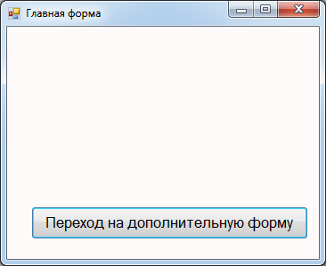
Код главной формы
public partial class FormMain : Form //Класс формы
{
public FormMain() //Конструктор по умолчанию главной формы
{
InitializeComponent();
}
//Щелчком по кнопке на главной форме отобразить дополнительную форму
private void buttonGoAdd_Click(object sender, EventArgs e)
{
//Конструктором создать объект дополнительной формы
FormAdd fa = new FormAdd();
this.Hide(); //Временно скрыть эту (this) главную
fa.ShowDialog(); //Модально отобразить дополнительную
this.Show(); //Опять показать главную
}
}
Действия на дополнительной форме

Slide 11
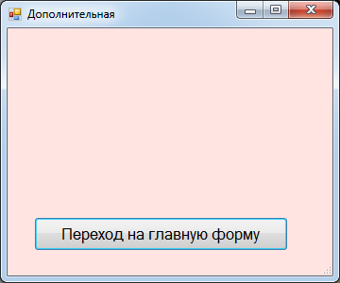
Код дополнительной формы
public partial class FormAdd : Form //Класс дополнительной формы
{
public FormAdd () //Конструктор по умолчанию дополнительной формы
{
InitializeComponent();
}
//Щелчком по кнопке на дополнительной форме уничтожить ее
private void buttonGoMain_Click(object sender, EventArgs e)
{
this.Close(); //Уничтожить дополнительную (эту) форму
}
}

Slide 12
Главная форма
Только одна форма является главной. При запуске приложения она отображается первым. При закрытии главного окна, закрываются все остальные окна и приложение завершает свою работу
По умолчанию первая форма является главной. Главная форма создается в Main() файла Program.cs
namespace Многоформенное
{
static class Program
{
…
static void Main()
{
…
Application.Run(new FormMain());
}
}
}
Чтобы сделать другую форму главной, ее надо указать в Main()
namespace Многоформенное
{
static class Program
{
…
static void Main()
{
…
Application.Run(new FormAdd());
}
}
}

Slide 13
Свойство Application.OpenForms
Применение: доступ к коллекции (только для чтения) всех открытых в данный момент форм, принадлежащих приложению. Доступ к нужной форме осуществляется либо по индексу, либо по свойству Name формы
Application.OpenForms["FormAdd"].Close(); //Закрыть конкретную форму
Application.OpenForms[0].Show(); //Показать главную форму
Применение:
Доступ к нужной форме, не являющейся соседней, например, надо вернуться сразу на главную форму.
Закрыть все открытые окна, кроме главного.
//Закрыть и удалить все окна, кроме главной формы
FormCollection formCollection = Application.OpenForms;
for (int i = 1; i < formCollection.Count; i++)
{
formCollection[i].Close();
}

